Slide 1

Tuần 18 Ôn tập cuối học kì 1 Tiết 4 đến 8
TIẾNG VIỆT 1
Tập 1

Slide 2

LUYỆN ĐỌC
ĐOẠN

Slide 3
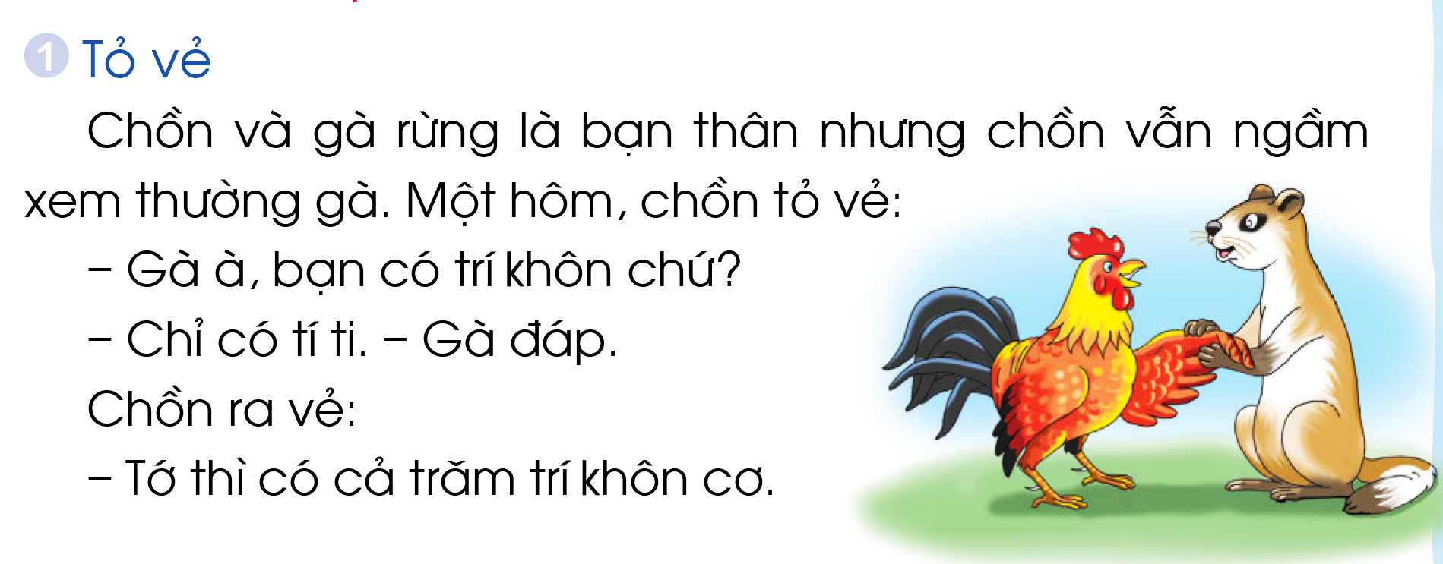

Slide 4
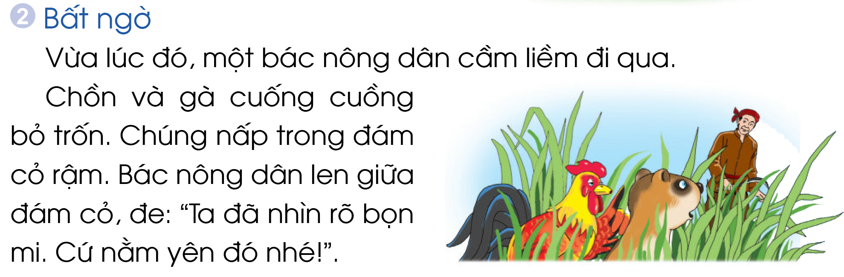

Slide 5
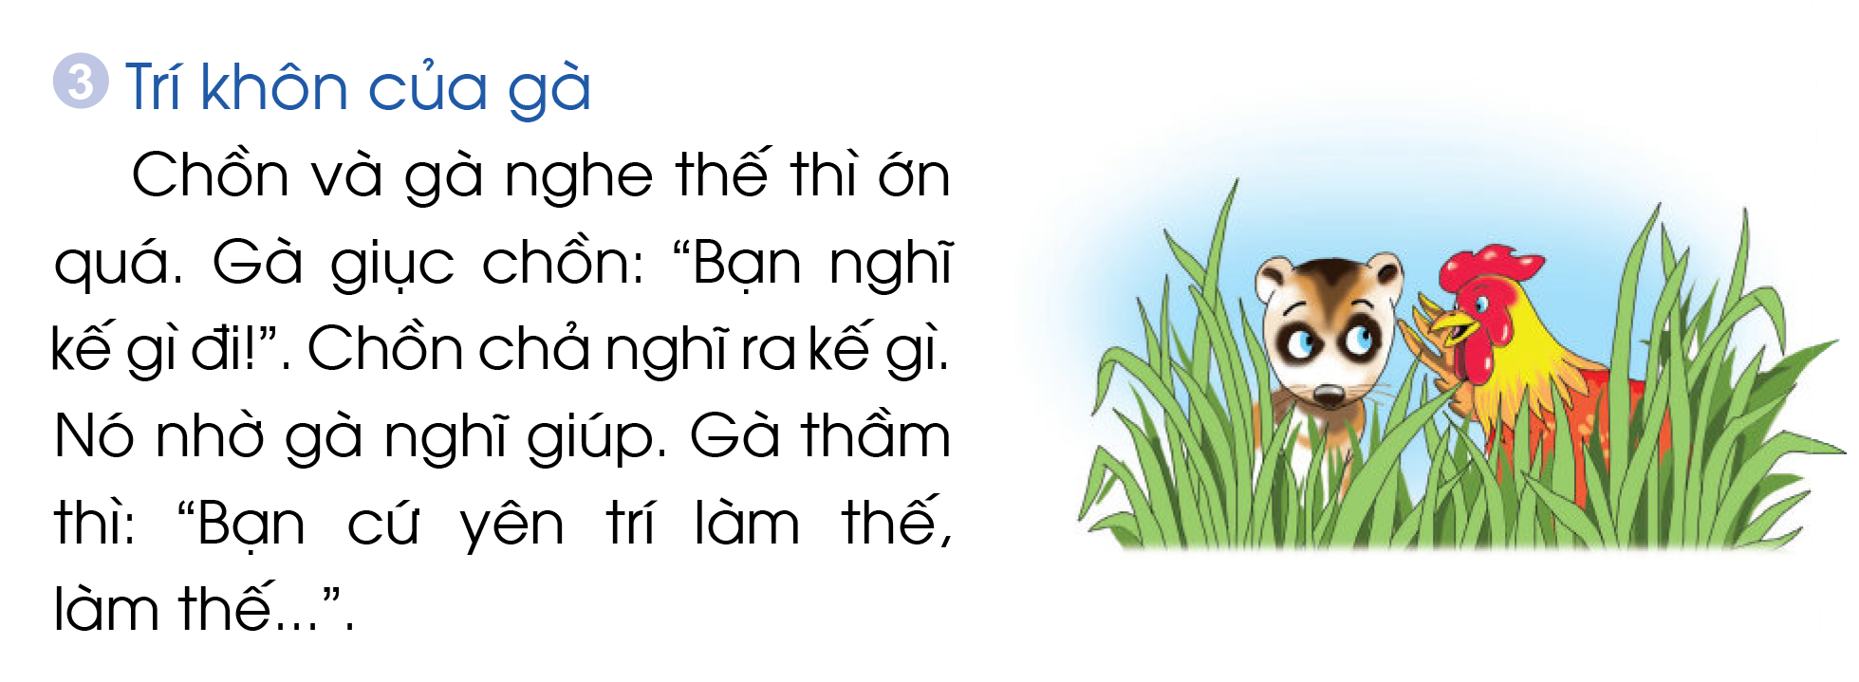

Slide 6
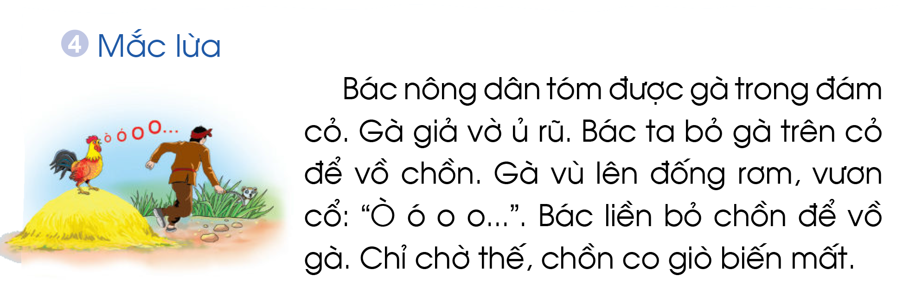

Slide 7
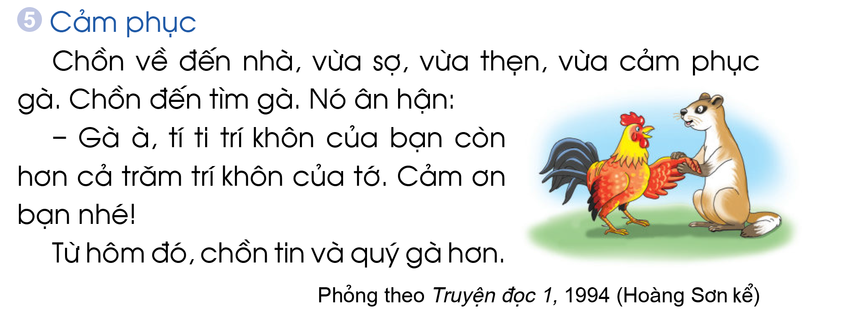

Slide 8
LUYỆN ĐỌC
CÁ NHÂN

Slide 9
ĐÁNH GIÁ
(Đọc thành tiếng)

